Slide 1


Slide 2

СКАЗКА (Моментальный спектакль)
в лагере дневного пребывания «Кораблик»
на базе
МАДОУ № 23 «Дельфинчик»
Провела:
Гарина Наталья Викторовна
лето 2019

Slide 3
Цель: взаимодействовать сплочению коллектива, вовлечение детей в групповую работу.
Задачи:
воспитательно-образовательные; представление детям опыта межличностного взаимодействия в необычной ситуации; открытие новых форм сотрудничества друг с другом; способствовать психологическому раскрепощение учащихся.
развивающие; развивать самостоятельность; развивать чувство уверенности в себе, развивать чувство достоинства.

Slide 4
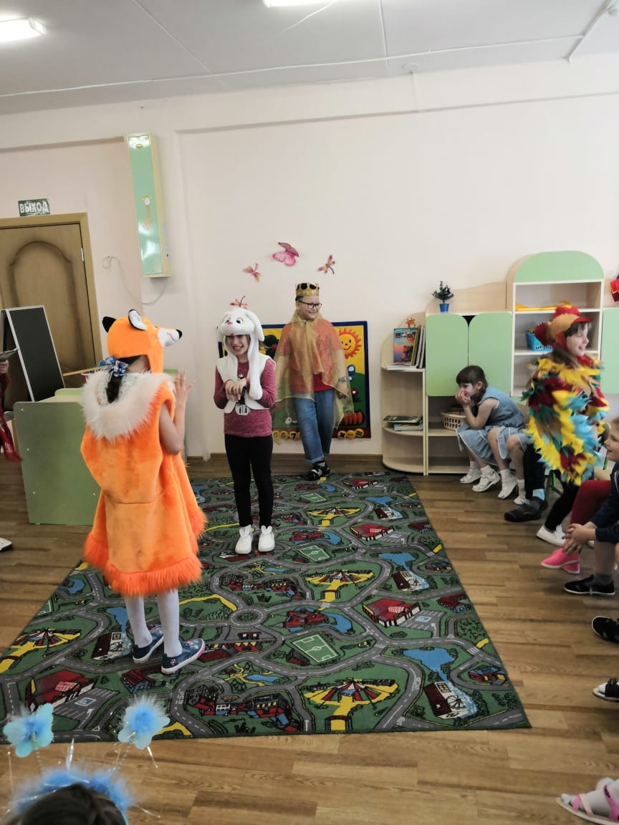
Участвуют : Король, бабочка, зайка, лиса, курочка.
В некотором царстве-государстве жил был король. Прогуливался как-то раз король по лесной тропинке, да не просто прогуливался, а прыгал. Руками размахивал, в общем, радовался жизни. За бабочками разноцветными гонялся, да все никак поймать не мог. А бабочки ему, то язык покажет, то рожу скорчит. То вообще дразниться начнет. В конце - концов, надоело бабочкам дразнить короля, и улетела она в чащу леса. А король рассмеялся и дальше поскакал.

Slide 5
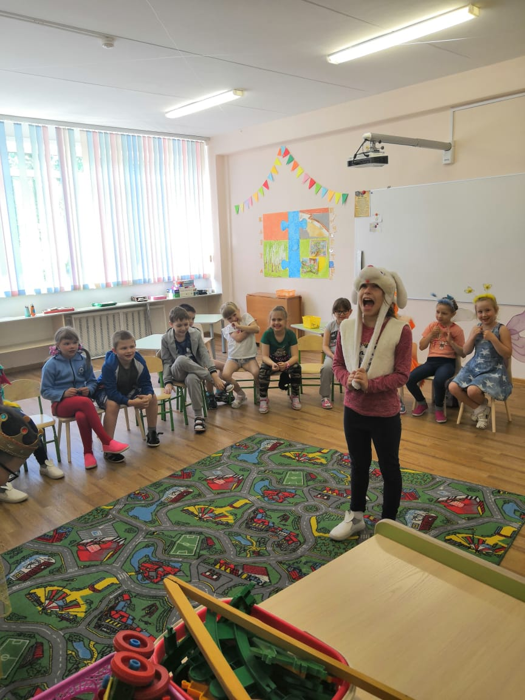
Вдруг навстречу ему маленький зайка выскочил. Испугался король от неожиданности и встал в позу страуса, головой вниз то есть. Удивился зайка такой позе королевской. Задрожал от страха. Затряслись у зайки лапки. И закричал зайка нечеловеческим голосом.

Slide 6
А тут как раз лиса возвращалась с ночной смены с птицефабрики. Тащила домой курочку. Увидела лиса, что происходит на тропинке, да от удивления курочку из рук выпустила.

Slide 7
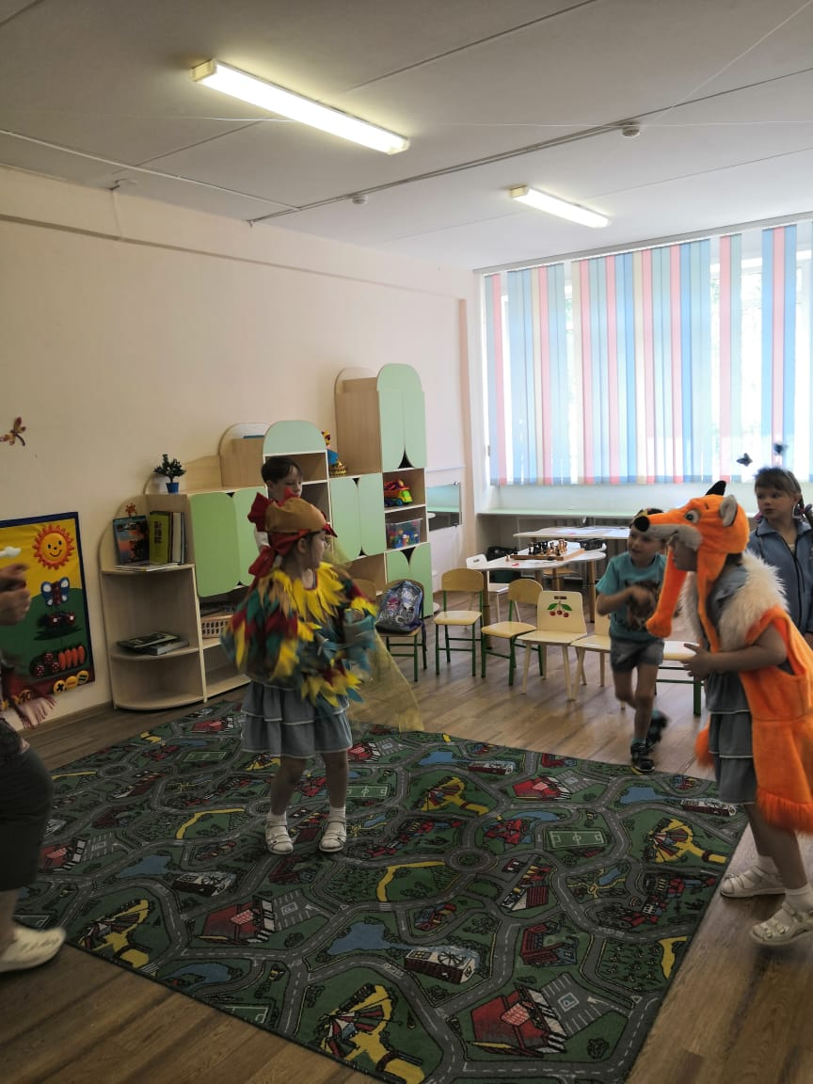
А курица наглой оказалась. Закудахтала от восторга, отвесила лисе затрещину, да так, что та от боли за голову схватилась. А курица к королю подскочила и клюнула его в ногу. Подпрыгнул король от неожиданности и разогнулся, а зайка от страха такого к лисе на лапы прыгнул да за уши ее схватил.

Slide 8
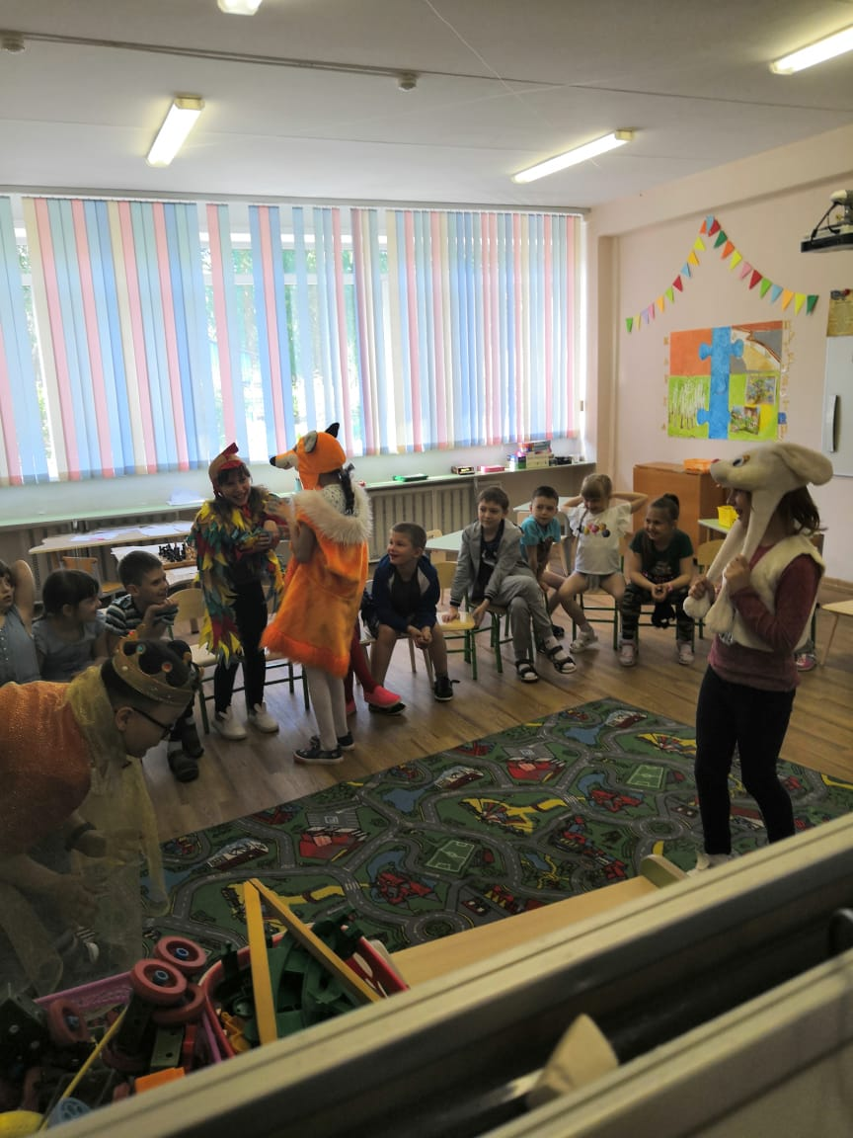
Лиса тут резко с места взяла курс в лесную чащу. А король со смелой курочкой еще попрыгали по тропинке весело и позитивно. А потом. Взявшись за руки. Ускакали в направлении королевского дворца. Как вы думаете, что дальше с курицей будет?
Ну, вот это я не знаю, но думаю, что все у нее будет хорошо.

